Slide 1
乡村建设规划与案例解析
严力蛟 教授
浙江大学生态规划与景观设计研究所所长
浙江大学旅游与地产规划设计研究中心主任
浙江大学湖州休闲农业产业研究院院长

Slide 2
主要内容
一、乡村建设的基本内涵和重点
二、乡村建设的规划和设计案例
三、乡村建设的运营实践与效果
四、乡村建设的浙江经验与启示

Slide 3
一、乡村建设的基本内涵和重点

Slide 4
发展历程
2003年（浙江“千万工程”开始） （2018年9月27日获得联合国“地球卫士奖”）
2005年（习近平同志提出“两山理念” ）
2005年（全国社会主义新农村建设开始）
2008年（安吉美丽乡村建设开始）
2011年（浙江美丽乡村建设5年行动计划开始）
2013年（全国美丽乡村建设开始）
2017年（全国实施乡村振兴战略）

Slide 6
概念关系
美丽乡村建设
乡村振兴战略
乡村振兴战略是中国特色社会主义进入新时代背景下，中央对“三农”工作的新发展、新部署与新战略。
乡村振兴与美丽乡村建设是一脉相承的，具有异曲同工之妙，是美丽乡村建设的工作延续和提升

Slide 7
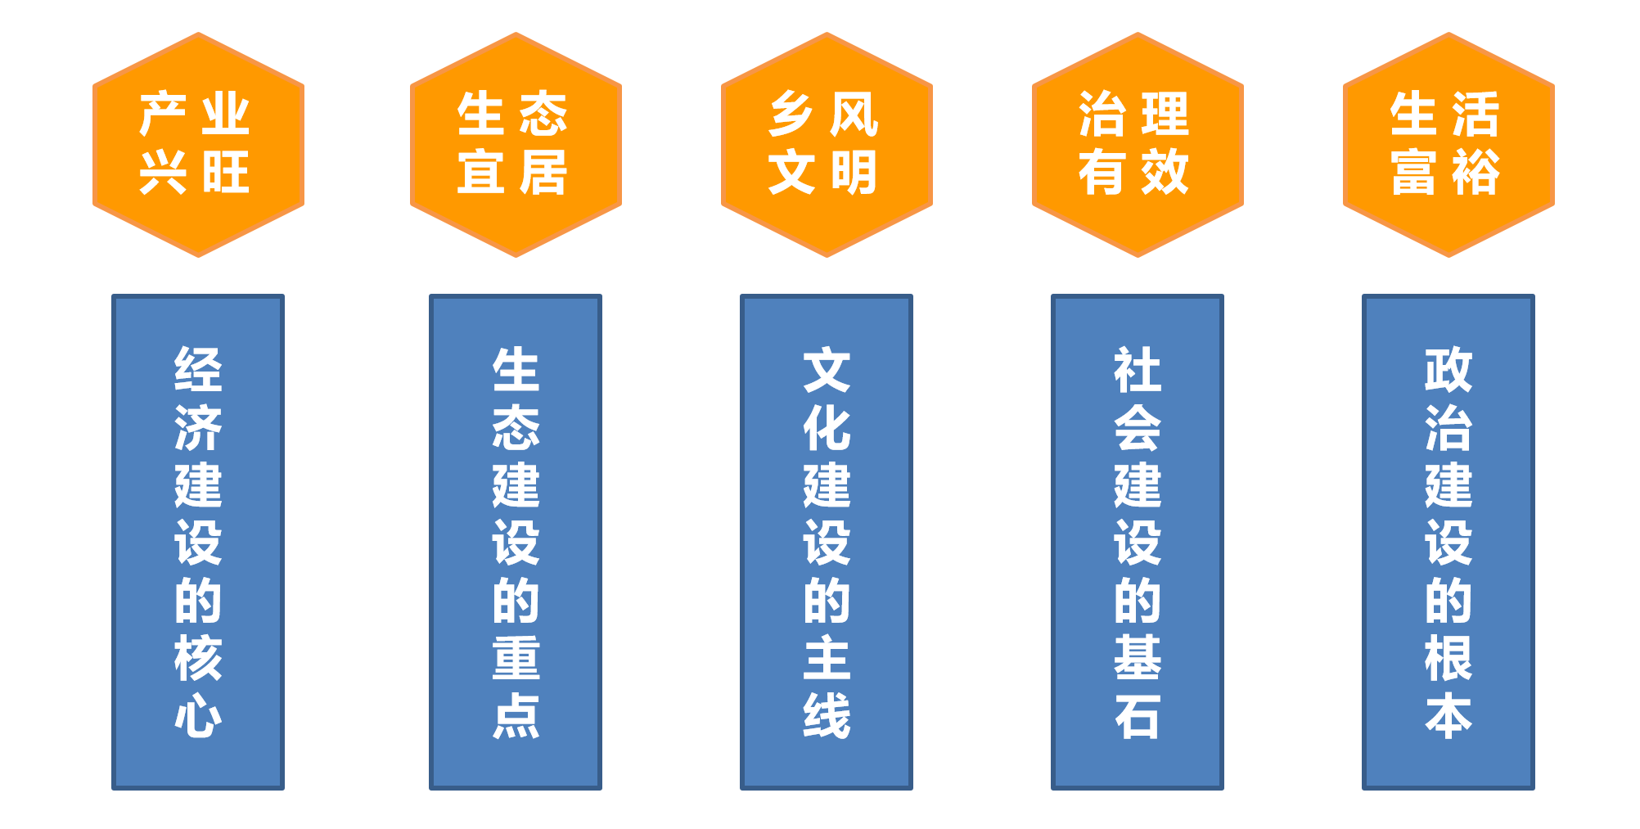

Slide 8
把握重点
乡村建设必须以产业振兴为核心
乡村建设必须以生态振兴为支撑
乡村建设必须以人才振兴为保障
乡村建设必须以制度振兴为根本
乡村建设必须以文化振兴为灵魂
乡村建设必须以治理振兴为依托

Slide 9
二、乡村建设的规划和设计案例

Slide 10
规划体系
县市区全域乡村建设战略规划
精品线或重点区域（乡镇）规划
乡村振兴示范村（点）规划设计
乡村建设
至上而下——总体引领、带状展开、重点突破
由下往上——串点成线、以线扩面、全域振兴

Slide 11
规划性质——系统工程、多规衔接、多规合一
县区乡村建设
城市总体规划
土地利用规划
所有专项规划
各乡镇的规划
县区旅游规划

Slide 12
规划性质——多规合一
示范村（点）
村庄整体规划
产业规划策划
景观风貌
规划
传统村落保护利用
村庄有机更新规划

Slide 13
技术路线
问题导向
目标导向
项目推进
提炼主题
明确布局
乡村建设
落实措施

Slide 14
问题导向
人的问题
地的问题
钱的问题
产业发展
生态环境
基层建设
村落人居
基础设施
文化传承
现场调研踏勘
资料收集分析

Slide 15
案例介绍：
1.河南省兰考县乡村振兴系列规划设计
2.湖北省枝江市乡村振兴战略规划
3.山东省临沂市罗庄区乡村振兴战略规划

Slide 16
三、乡村建设的运营实践与效果

Slide 17
1.浙江安吉的乡建实践
业绩：中国美丽乡村发源地、习近平总书记“两山理念”诞生地和实践地、全国乡村振兴和生态文明、美丽乡村建设的典范和旗帜。
做法：顶层设计，规划引领；一届一届接着干，一张蓝图绘（干）到底；有一整套透明、公开、公正、公平的政策体系、评价体系、考核体系和奖惩制度（一个好的体制机制和政策体系）。

Slide 18
经验：举生态旗，打绿色牌，走旅游路；点线面结合；树立典型，重点突破；生态优先，产业为本。
启示：十年磨一剑；由全省26个贫困县之一，华丽转身为经济、社会、生态效益综合协调的先进县。要实现弯道超车、换道超车、开道超车、后发先至，必须：正确定位、彰显特色、知行合一、一以贯之、持之以恒。

Slide 19
2.田园鲁家的模式创新
业绩：浙江省安吉县鲁家村，从欠债150万元、村容村貌全县倒数第一到成为美丽乡村、乡村振兴的明星村，全国田园综合体试点单位，可谓是脱胎换骨。现有集体资产1.5亿元，已吸引社会资本20多亿元，2017年村集体纯利润333万元。
做法：村＋旅游公司＋18个家庭农场，用小火车将18个家庭农场串联起来。

Slide 20
经验：主要体现在四新：新机制是指三统三共（统一规划、统一平台、统一品牌；共建共营、共营共享、共享共赢），三农联动；新模式为“村+旅游公司+农场”；新主体为家庭农场主；新业态为“农场式”民宿。
启示：事在人为。关键是谁来做？怎么做？乡村旅游引爆点很重要！一个好的当家人可以救活一个穷村、落后村。

Slide 21
3.太阳公社的有机农业
业绩：位于杭州市临安区双庙村，有机农业、有机农产品配送标杆企业和示范企业。2016年6月18日太阳公社的事迹刊登在《纽约时报》上，被誉为中国理想主义的农场。成为网红。
做法：通过公司＋基地＋农户的模式，带动当地农民致富。按照有机农产品的要求进行生产，然后订单销售，配送到城市居民家中。同时，为城市青少年提供学农和夏令营场所。

Slide 22
经验：打造全中国最美的猪舍，培育全中国幸福度最高的猪；以自然教育、夏令营、生态教育、农耕教育、大自然学校来吸引人气。
启示：随着人们生活水平的提高，城市居民对食品的安全性越来越重视，绿色农产品（包括无公害农产品、绿色食品、有机农产品）的需求量越来越大；同时，自然教育将越来越热门。这两个方面将成为今后农业产业发展的重点领域。

Slide 23
4.小六石村的玻璃栈桥
业绩：浙江省义乌市小六石村是一个小村（280人左右），原来是远近闻名的穷村、落后村。通过村两委班子的努力，发生了天翻地覆的变化，现为义乌市农村卫生环境十佳村、义乌市最具潜力美丽村落、义乌市生态村、义乌市石艺文化特色村，乡村旅游呈现蓬勃发展的势头。
做法：通过村民众筹，市场运作，以亲子旅游为重点，以玻璃栈桥为引爆点。

Slide 24
经验：用创意激活了该村的乡村旅游。创造了无中生有、事在人为的奇迹。
启示：村两委班子很重要，一个精诚团结、有战斗力，想做事、能做事、能成事的两委班子，成就了小六石村的辉煌！同时，如何调动村民的积极性，鼓励和动员他们共同创业也非常重要。让村民成为股民，让村集体和村民共同受益。

Slide 25
5.廿玖间里的农村创客
业绩：地处浙江省浦江县新光村，普普通通的传统村落，成为化腐朽为神奇、变废为宝的一个典范，是国家级乡村旅游创客示范基地。
做法：精心挑选有一技之长，或搞艺术、搞创意、搞音乐的60个业主入驻。然后，给业主各种政策方面的优惠，让进驻的业主与企业共同成长。做到线上下单，线下购物。

Slide 26
经验：传统与现代相结合，旅游+互联网+农业+创客相结合的模式。每个店铺就是一道风景，每个店主人都有一个故事。
启示：小而精、小而美。农村沉淀资源是可以活化和激活的。为老房子的资源化利用提供了一个样本。什么样的人在就会有什么样的人来。

Slide 27
四、乡村建设的浙江经验和启示

Slide 28
（一）经验启示
1.领导重视，措施有力
2.有一个非常清晰的思路
3.能脚踏实地的工作
4.能集中全县的力量专注于一件事情
5.能充分调动村干部和老百姓的积极性
6.坚持外在美和内在美的统一

Slide 29
（二）实现路径
1.规划引领，重点突破
2.生态优先，产业为本
3.政府主导，农民主体
4.城乡融合，建管并重
5.彰显特色，打造网红
6.机制创新，一以贯之
7.市场运作，社会参与

Slide 30
谢谢大家！

